Slide 1
Hormônios do crescimento e ossos
O hormônio de crescimento regula o quê?
Quais regiões do sistema endócrino estão associadas à produção de GH?
Descrevam a síntese e os componentes do GH.
Como se caracteriza a secreção de GH ao longo de um dia de 24 horas?
Como ocorre o crescimento ósseo?
Histologia: Qual o papel dos osteoclastos, osteoblastos e condrócitos?
Quais as funções do cálcio no organismo?
Como é feito o controle da remodelação óssea?
Por que o crescimento ósseo requer quantidades adequadas de cálcio na dieta?
Qual o estímulo ambiental necessário para a produção da vitamina D? Qual o papel da vitamina D no metabolismo ósseo? Qual a relação entre menopausa e osteoporose?
Como prevenir e tratar a osteoporose?

Slide 2
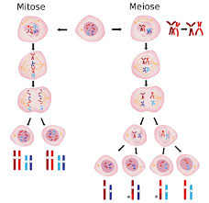
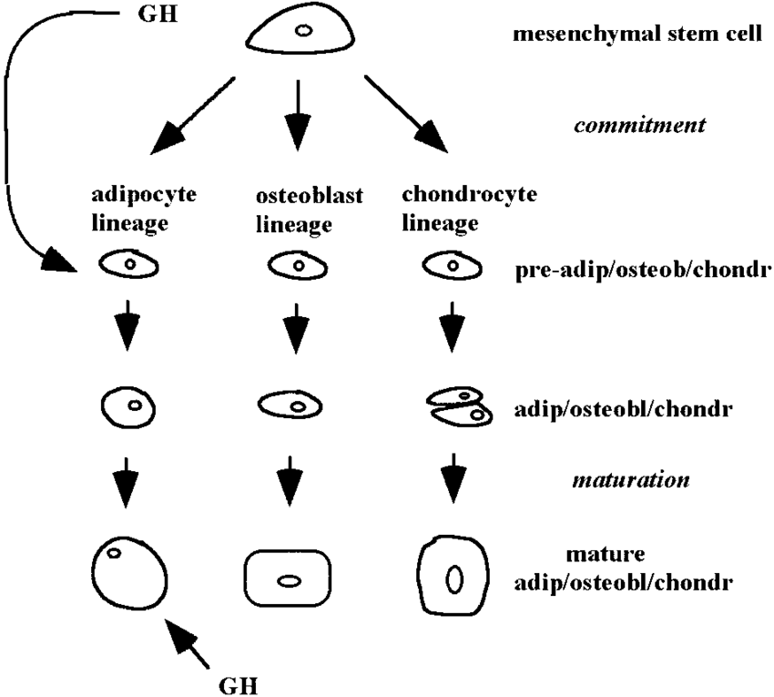
O hormônio de crescimento regula o quê?
CRESCIMENTO CELULAR

Slide 3
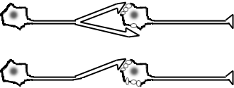
Desenvolvimento celular

Slide 4
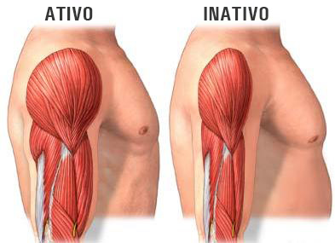
hipertrofia

Slide 5
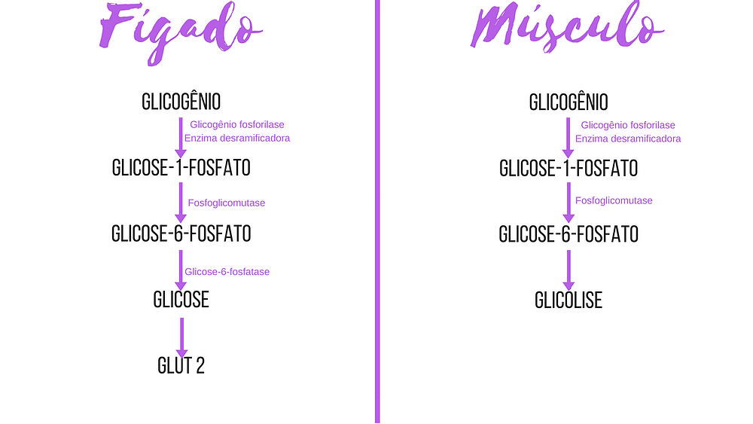
Glicogenólise

Slide 6
Gliconeogênese

Slide 7
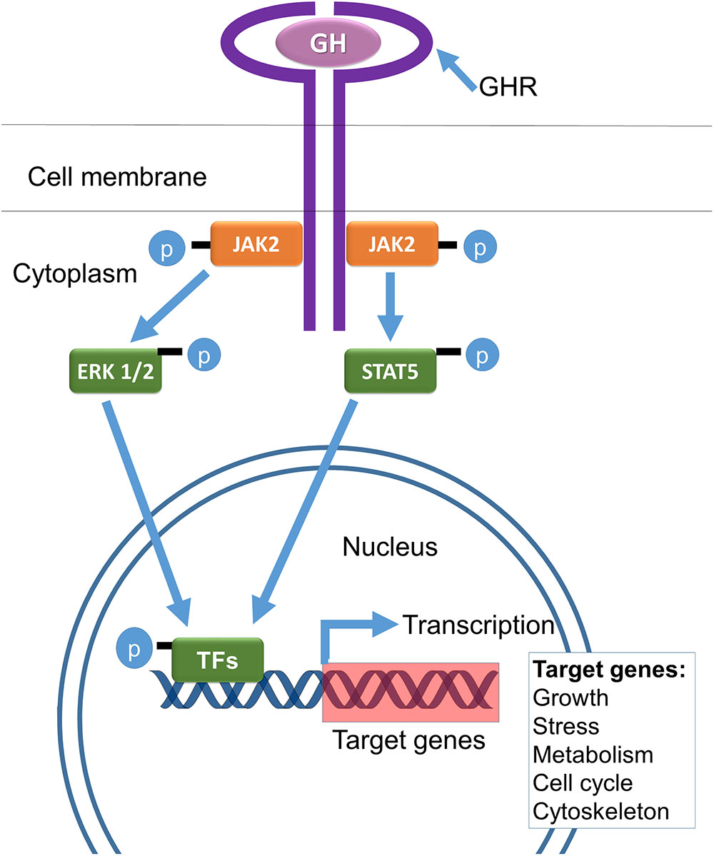

Slide 8
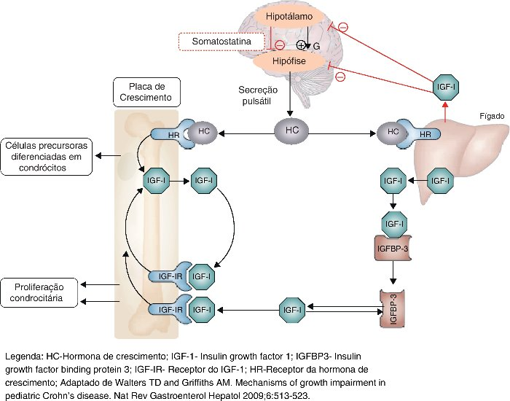
Quais regiões do sistema endócrino estão associadas à produção de GH?

Slide 9
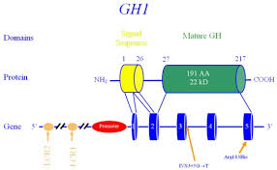
Descrevam a síntese e os componentes do GH
PEPTÍDEO.

Slide 10
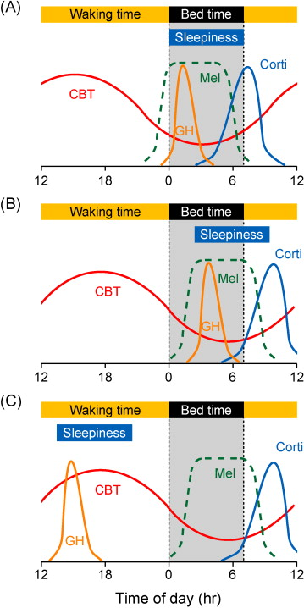
RITMO DE 24 H
Privação de Sono

Slide 11
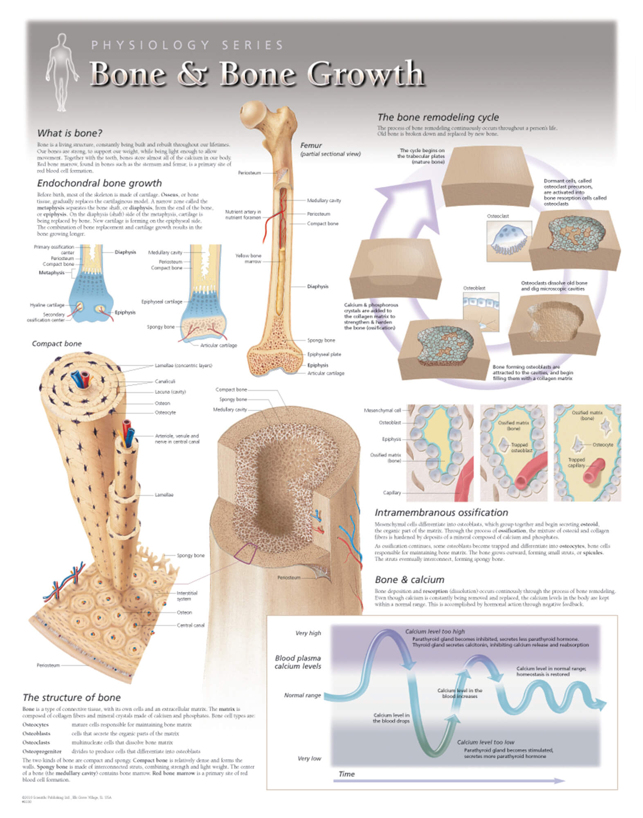
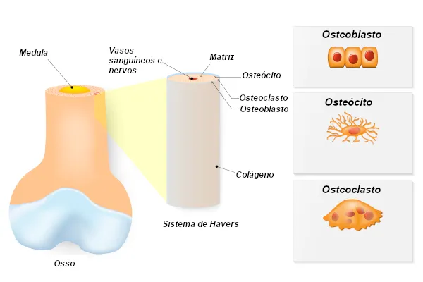
Crescimento Osseo - Histologia: Qual o papel dos osteoclastos, osteoblastos e condrócitos?

Slide 12
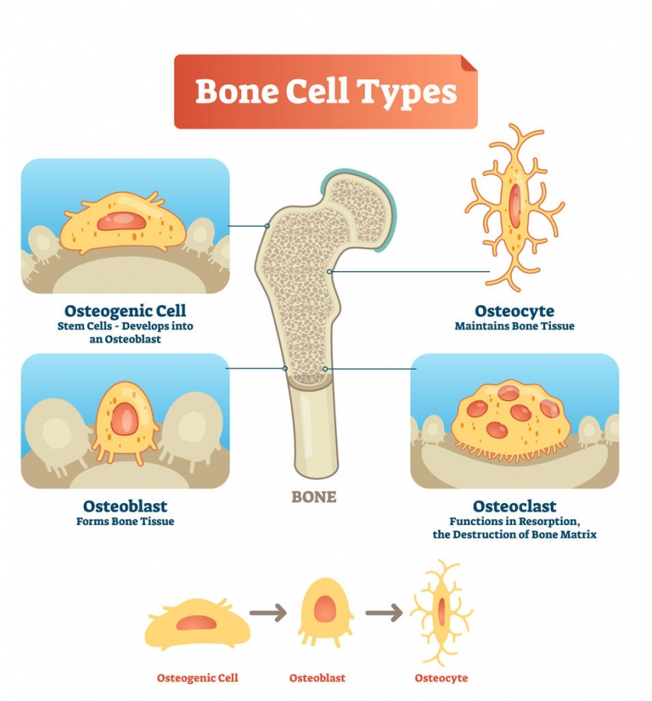
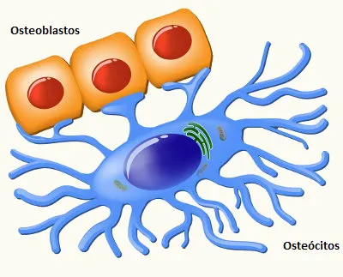
Crescimento Osseo - Histologia: Qual o papel dos osteoclastos, osteoblastos ?

Slide 13
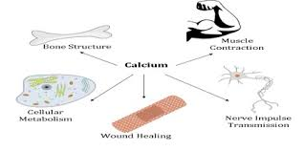
Função do Cálcio

Slide 15
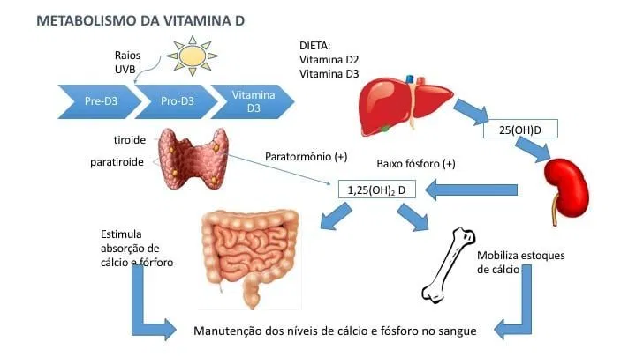
calcitriol,

Slide 16
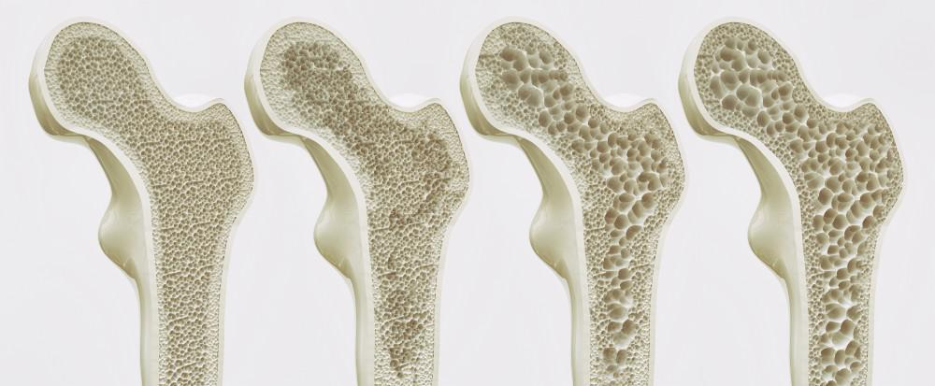
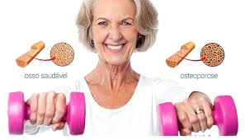
OSTEOPOROSE

